Slide 1
ICDL
https://www.icdl.at/icdlschulen
International Certification of Digital Literacy

Slide 2
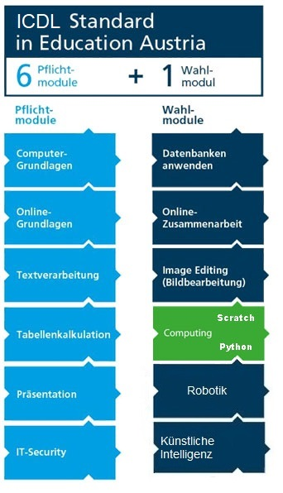
Module
Inhalte werden im Unterricht durchgeführt
Kann jederzeit begonnen werden
Kein Zeitlimit
Kann auch bei Schulwechsel fortgesetzt werden

Slide 3
Vorteile
Studium
Beruf
Internationaler Standard
Digitale Grundbildung

Slide 4
Kosten
Schüler
Erwachsener
Skillscard
37 Euro
einmalig
Modul
15 Euro
Pro Modul
Gesamt
142 Euro
Skillscard
60 Euro
einmalig
Modul
26,50 Euro
Pro Modul
Gesamt
245,50 Euro

Slide 5
ICDL Prüfung
Ca. 1-2 Termine pro Monat
Prüfungsdauer: 45min
75% für positiven Abschluß
Jedes Modul kann beliebig oft wiederholt werden

